Slide 1
“字节跳动－文远知行杯” 广东工业大学 程序设计竞赛决赛 题目分析

Slide 2
问题A：hzy 和zsl 的生存挑战
魔王给A和B两个人每人一个不是0就是1的数字，即00，01，10，11四种情况
A要猜B的数字，B要猜A的
只要A和B其中有人猜中就是胜利
First Blood: 广东工业大学_黄炜轩 (00:07:53)
AC：73/605

Slide 3
hzy 和zsl 的生存挑战
无论什么情况，一定能够通关。
策略是：A拿0猜0，拿1猜1；B反过来，拿0猜1，拿1猜0
不信你验证一下：
00：zsl猜测01， hzy猜测00
01：zsl猜测01，hzy猜测11
10：zsl猜测10，hzy猜测00
11：zsl猜测10，hzy猜测11

Slide 4
问题C：超级无敌简单题
从任何正整数开始，将数字替换为其各个数位的平方和，并重复该过程，直到该数字等于1。
7->49->97->130->10->1
（7*7=49,4*4+9*9=97,9*9+7*7=130....如此类推）
First Blood:广东工业大学_郑重 (00:21:14)
AC: 74/286

Slide 5
问题C：超级无敌简单题
显然每一个数只会转移到的数字有且只有一个，其实也可以理解成给定一个奇环内向森林，问跟 1 号点连接的那一部分联通分量的规模。
把每个联通分量我们归为一个等价类，划分等价类用并查集非常合适。
打标记遍历一下也是可以做的。

Slide 6
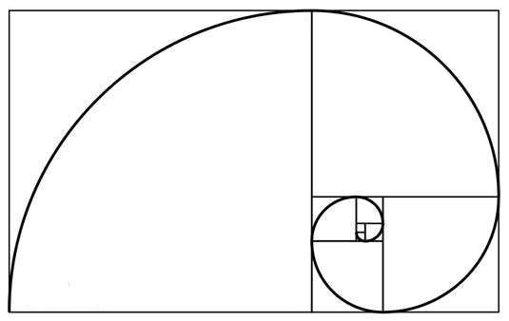
问题B：人类史上最大最好的希望事件

Slide 7
人类史上最大最好的希望事件
设斐波那契数列第 n 项为 F(n)
定义一个数列：A(n) = F(n)²
给你 L 和 R 求 A(L)+A(L+1)+…+A(R)
结果mod 192600817
First Blood:广东工业大学_宋明潇 (00:28:37)
AC: 62/250

Slide 8
人类史上最大最好的希望事件
求 A 的前缀和 S(n) = A(1)+A(2)+…+A(n)
然后 S(R)-S(L-1) 就行了
同余满足加性、减性和乘性
(a×b) % c=(a % c * b % c) % c
(a+b) % c=(a % c+ b % c) % c
(a-b)%c=(a%c-b%c+c)%c

Slide 9
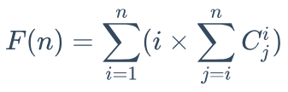
问题 G: 简单数学题
Mod 1000000007
First Blood:华南理工大学计算机学院_丁琪 (00:10:25)
Ac: 5/39

Slide 10
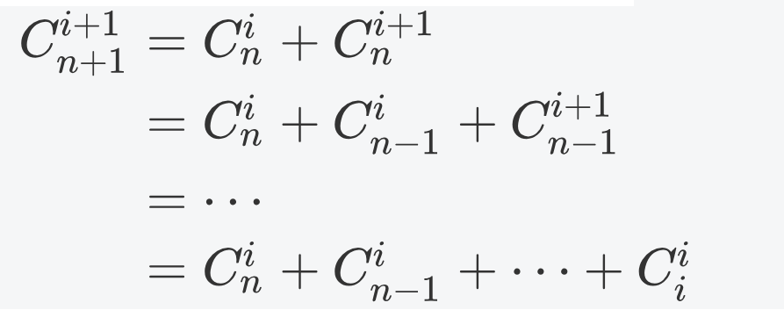
问题 G: 简单数学题

Slide 11
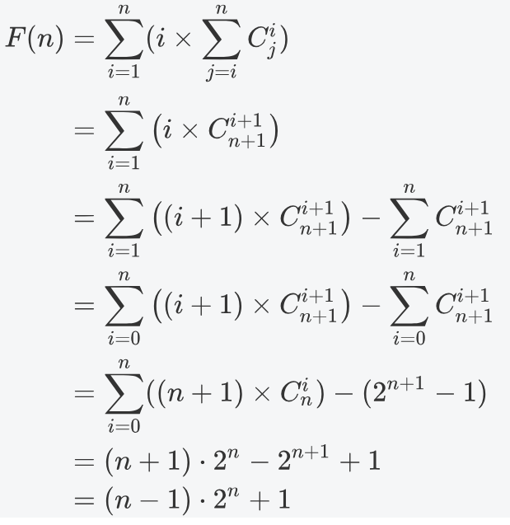

Slide 12
问题 J: Count
f(n)=2f(n-2)+f(n-1)+n^3
T=1e4,n<=1e18
First Blood: 华南理工大学计算机学院_潘伟健 (00:13:35)
AC: 21/136

Slide 13
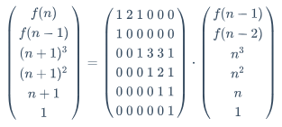
问题 J: Count
考虑到 n 的范围，我们可以使用矩阵快速幂做：

Slide 14
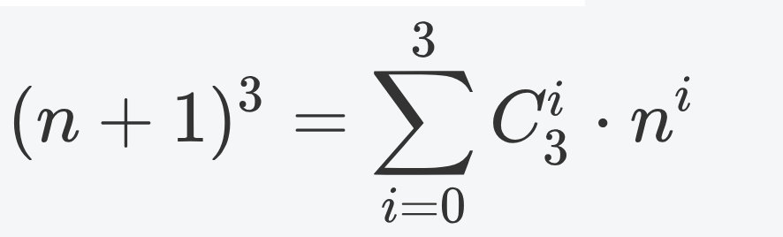
难点在于 n^3 -> (n+1)^3，用的是二项式定理

Slide 15
问题 D: 免费送气球
一个空序列，有Q次操作：
每次操作给出type、first和second三个值
当type=1：往序列尾部添加first个second数
当type=2时：查询序列中第first小至第second小的数值之和（一共有(second - first + 1)个数被累加），结果 mod 1000000007
First Blood:华南理工大学计算机学院_丁琪(02:04:36)
AC: 7/103

Slide 16
问题 D: 免费送气球
离散化+BIT
线段树
平衡树上套个求和也能做
就是暴力不给过

Slide 17
问题 D: 免费送气球
由于没有强制在线，直接把所有数据拿出来离散化。
建两棵BIT, 第一棵 cnt(x) 表示 <=x 的数有多少，第二棵 sum(x) 表示 <=x 的数的总和 mod 1e9+7 是多少
找第 k 大的询问：二分+求和的常规做法复杂度略高，我们可以采用试探法，比如 n=15, 先试探 8 行不行，不行就试 8-4=4，可以就试 8+4=12……这个过程跟线段树的很像，只不过每次试探的长度是 2 的整数次方。

Slide 18
问题 F: 清一色
给一副只有一个花色的麻将手牌
问你这个清一色胡了没 （七对子、四面子一雀头）
没有胡的话听牌了没
听牌的话，要打哪一张，对应地，听哪一张。
First Blood:华南师范大学附属中学_周子衡 (00:57:42)
AC: 5/6

Slide 19
问题 F: 清一色
先判断是否自摸，没自摸的话直接从小到大枚举要被换掉的牌，再从小到大枚举接下来自摸的牌，并进行替换，再判断是否自摸，没有办法进行替换的，就是没听牌。
判断自摸的方法，“七对形”不用讲，“一般形”最好用搜索实现，直接贪心是会漏解的，搜索时尝试将当前的牌以顺子、刻字、对子的形式一步一步消去，消完后面子正好是四个，对子正好是一个就是自摸，注意回溯时消去多少就要补回多少。
代码<100 行

Slide 20
问题 H: zyb的面试
有一个序列,是1到n的一种排列,排列的顺序是字典序小的在前,那么第k个数字是什么?
例如n=15,k=7, 排列顺序为1, 10, 11, 12, 13, 14, 15, 2, 3, 4, 5, 6, 7, 8, 9;那么第7个数字就是15.
1<=n<=1e6,1<=k<=n
First Blood:华南理工大学软件学院_常为铭 (01:45:13)
AC: 5/39

Slide 21
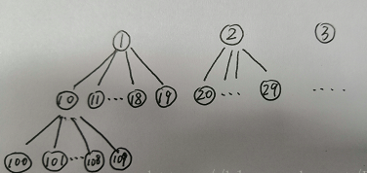
问题 H: zyb的面试
先序遍历？
往下的话,数值扩大10倍
往右的话,数值+1
O(10*log^2 n)
O(10*log n)

Slide 22
问题 E: 水题
在二维平面上，一个三角形通过某种变换后变成另外一个三角形
给你三角形顶点的坐标
保证三角形三点不共线，x坐标不为0，且互不相同
First Blood:华南理工大学计算机学院_王一帆 (00:36:28)
AC: 3/24

Slide 23
问题 E: 水题

Slide 25
问题 I: 故事
分裂怪有1到n种等级，打倒第 1 级的得 A[1] 分，达倒第 n 级的分裂为 A[n] 个第 n-1 级的
多组询问，每次问如果你能打倒 w 个，问你最多拿几分？
1 <= N <= 1e5, 1 <= Q <= 1e5， 1 <= a[i] <= 1e9, 0 <= w <= 1e9
同步赛 First Blood: 浙江师范大学 周鹗荐 (00:46:03)
AC: 0/6

Slide 26
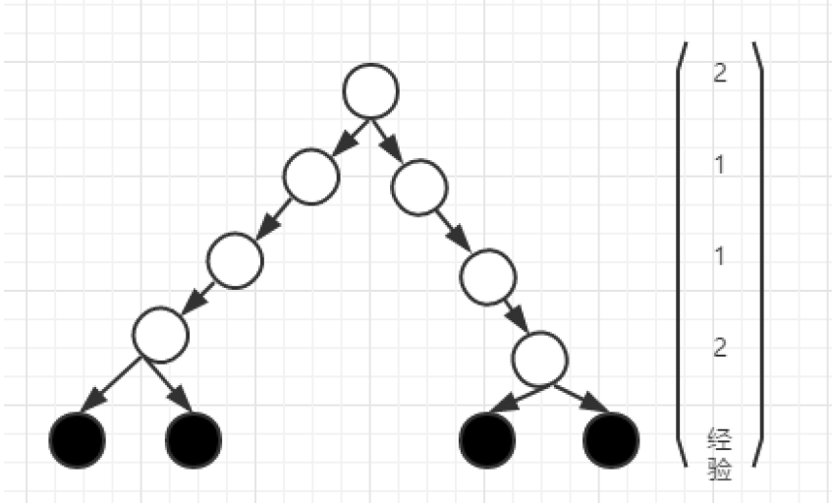
问题 I: 故事

Slide 27
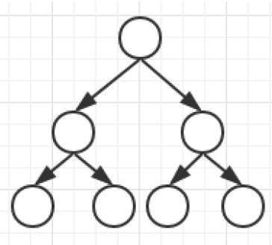
问题 I: 故事
先二分一个经验值，那我们要找出获得该经验值的需要击杀的最少分裂怪数量，然后继续考虑，因为给出的东西为树状
那么我们知道这个check的朴素做法为，从叶子
往上，每次做上取整除法就并累加进答案即可。
复杂度 O(n log^2 w )

Slide 28
问题 I: 故事（另一种做法）
正面做也可以，复杂度 O(n log w)
s(i) 表示压缩后 i 层高的树的 size
g(i) 表示清掉一个 i 层高的树能获得的经验值
利用 s(i) 可以自上而下地确定主角消耗完所有体力后在树上的位置，并在此过程中，用 g(i)​ 的信息累加得到答案。

Slide 29
Thank you!

